Slide 1
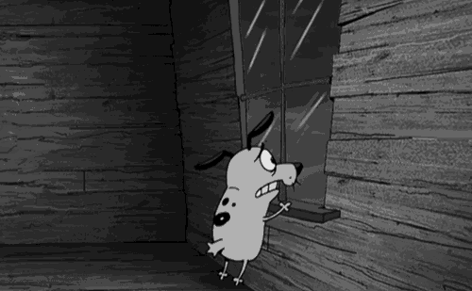

TEMA 4
“GUARDAR EL SONIDO”

Slide 2
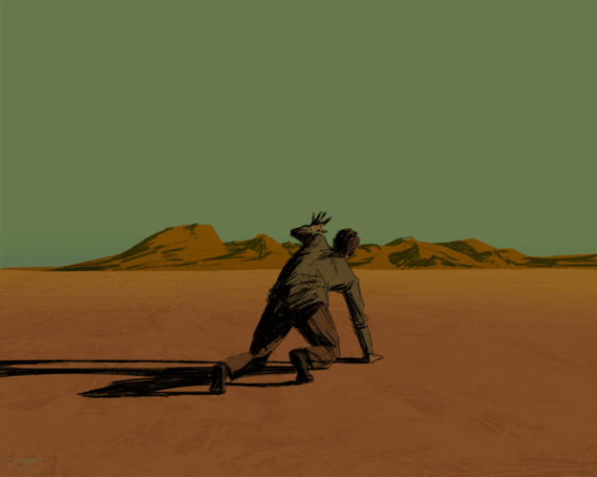
BREVE HISTORIA DE LA FONOGRAFÍA
La FONOGRAFÍA es la TÉCNICA que estudia los sistemas GRABACIÓN y REPRODUCCIÓN del SONIDO

Slide 3
0.1.1.MECÁNICOS
FONÓGRAFO
GRAMÓFONO
TOCADISCOS
0.1.ANALÓGICOS
0.1.2. MAGNÉTICOS
MAGNETÓFONO
CASETE
0.SISTEMAS DE GRABACIÓN Y REPRODUCCIÓN DEL SONIDO
CD
0.2.1.SOPORTE FÍSICOS
ÓPTICOS
DVD
SIN COMPRIMIR
WAV
0.2.DIGITALES
MP3
0.2.2.ARCHIVOS
CON PÉRDIDA
iPOD
lossless
COMPRIMIDOS
SIN PÉRDIDA

Slide 4
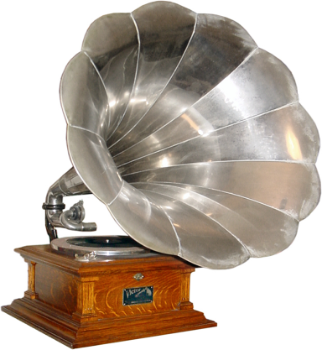
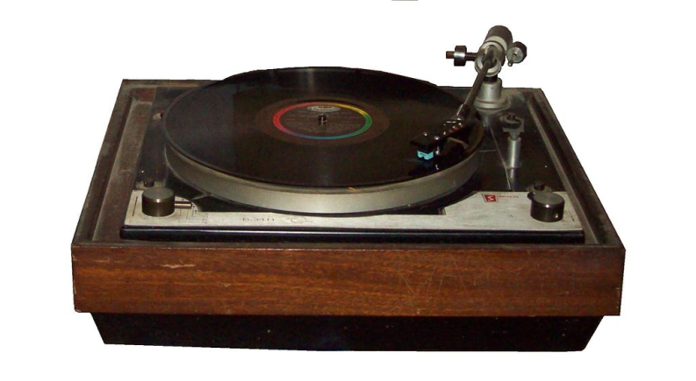
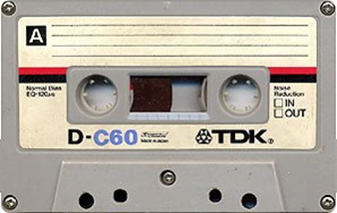
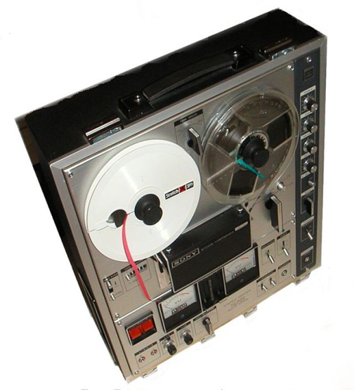
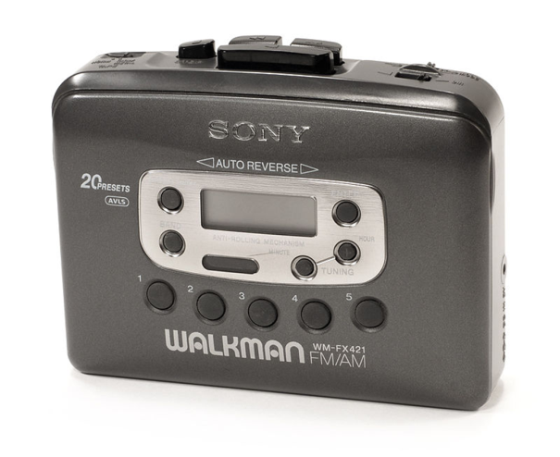
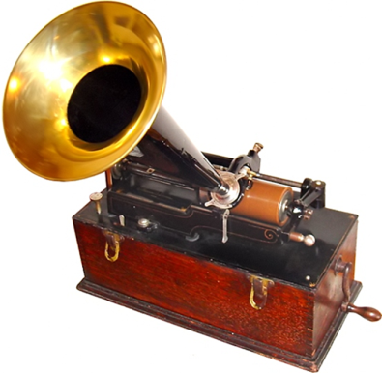
SOPORTES
FÍSICOS
ANALÓGICOS
GRAMÓFONO
EMILE BERLINER
1887
TOCADISCOS
(vinilo)
1948
CASETE
Philips
1963
1878
FONÓGRAFO
THOMAS ALVA
EDISON
1930
MAGNETÓFONO
1957
Sistema
estereofónico
proceso biaural
1979
Walkman
Sony

Slide 5
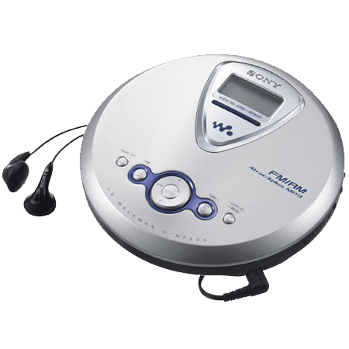

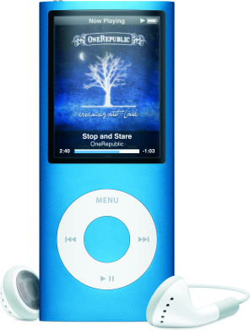


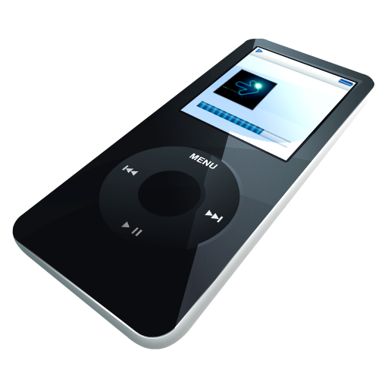


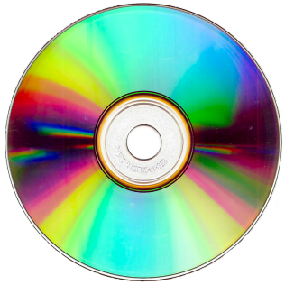

SOPORTES
FÍSICOS
DIGITALES
DISCMAN CD portátil Sony
1984
IPOD
2001
APPLE
CD
1980
Philips Sony
MP3
1993
ITUNES
2003
YOUTUBE
2006
SPOTIFY
2011
STREAMING
ONLINE
SOPORTES NO FÍSICOS ARCHIVOS

Slide 6






APP
Una App es una aplicación de software que se instala en dispositivos móviles o tablets para ayudar al usuario en una labor concreta, ya sea de carácter profesional o de ocio y entretenimiento.

